Slide 1
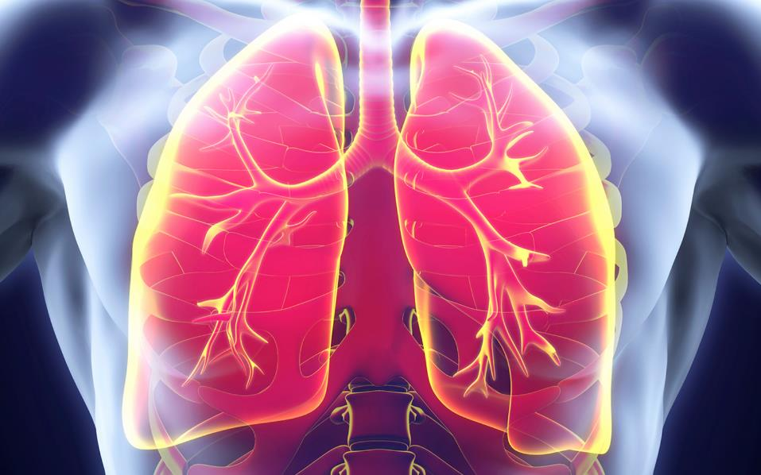



Slide 2



Slide 3


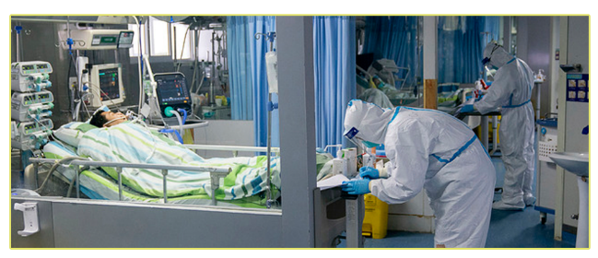


發燒、四肢無力，呼吸道症狀以乾咳為主，有些人可能出現呼吸困難。嚴重時可能進展至嚴重肺炎、呼吸道窘迫症候群或多重器官衰竭、休克等。
腹瀉.痠痛恐罹武漢肺炎

Slide 4
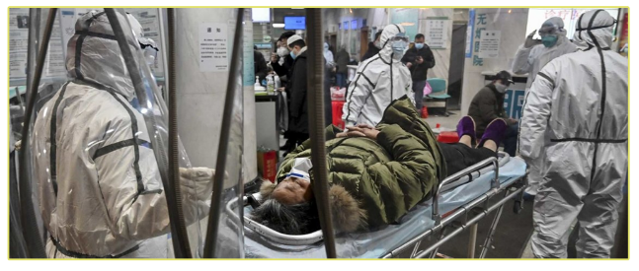

進展至重症患者，除雙肺 X 光呈瀰漫性毛玻璃狀病變的病毒性肺炎表現外，會出現急性呼吸道窘迫症候群、敗血性休克、代謝性酸中毒或凝血功能障礙等，甚至死亡
無症狀也有傳染力

Slide 5

發燒（≧38℃）或急性呼吸道感染。
診斷顯示有肺炎。
曾去過中國湖北省(含武漢地區)，或曾接觸來自湖北省(含武漢地區)有發燒及呼吸道症狀人士。
曾有中國大陸(不含港澳)之旅遊居住史。
接觸過確診案例
新型冠狀病毒防疫篇

Slide 6

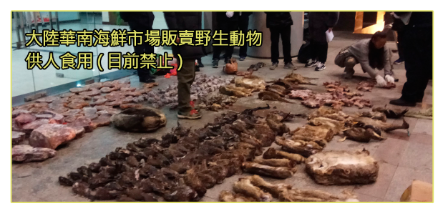
已知會感染人類的七種冠狀病毒以外，其他的動物宿主包括蝙蝠(最大宗)、豬、牛、火雞、貓、狗、雪貂等。並有零星的跨物種傳播報告。

Slide 7

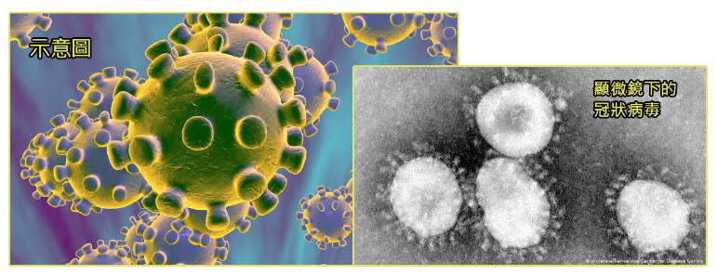
2019 新型冠狀病毒，是來自此病毒，在電子顯微鏡下可看到類似皇冠的突起因此得名。
武漢肺炎是甚麼病毒

Slide 8

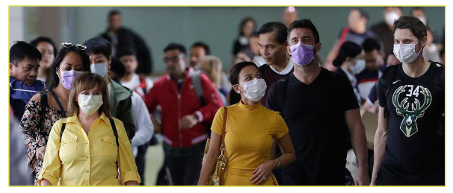
目前對2019新型冠狀病毒的完整傳播途徑，尚未完全瞭解。目前高度懷疑可藉由近距離飛沫、直接或間接接觸病人的口鼻分泌物或體液而增加人傳人之感染風險。
接觸也可能傳染

Slide 9
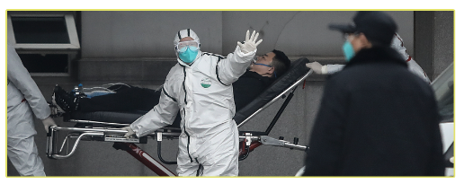
嚴重時可能進展至嚴重肺炎、呼吸道窘迫症候群或多重器官衰竭、休克等。 依據目前的流行病學資訊，患者大多數能康復，但也有死亡病例，死亡個案多具有潛在病史，如糖尿病、慢性肝病、腎功能不全、心血管疾病等。

Slide 10

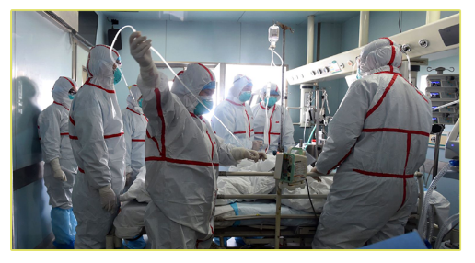
目前這個病毒感染後尚無特定有效藥物可供治療，建議依個案臨床症狀或病況，給予適當支持性醫療處置，會有成效。
武漢病毒可治療嗎

Slide 11


Slide 12


自2003年SARS疫情開始，台灣就已在國際港埠針對所有的國際航班做發燒篩檢，並針對個案旅遊史進行相關檢疫評估。中央流行疫情指揮中心針對國際及小三通港埠之入境發燒旅客全面詢問武漢旅遊史及進行健康評估是否符合後送就醫條件，以阻止疫情擴大到社區。

Slide 13

請學校預先備妥適量的耳（額）溫槍、洗手液或肥皂及口罩以備不時之需。
師長主動關心學生健康狀況。
加強勤洗手、呼吸道衛生與咳嗽禮節，保持個人衛生習慣。
環境清潔消毒。

Slide 14
在校期間出現發燒及呼吸道症狀，須戴上口罩，並應予安置於單獨空間，直到離校。
室內維持通風。
如發現疑似感染新型冠狀病毒學生，可通報當地衛生局或撥打 1922 協助轉診。

Slide 15

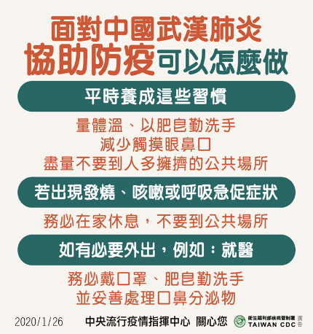
預防措施與其他呼吸道感染相同，包括勤洗手、配戴外科口罩，儘量避免出入人潮擁擠、空氣不流通的公共場所，且避免接觸野生動物與禽類。
抗肺炎保護措施

Slide 16
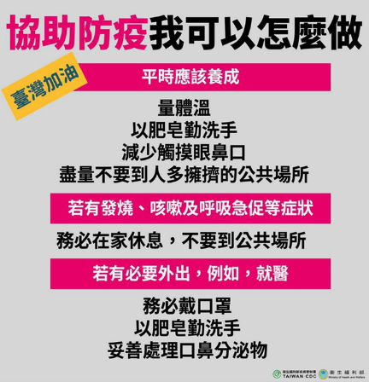
為防範中國大陸新型冠狀病毒肺炎疫情，提醒民眾及陪病家屬如需出入醫療院所，請自備口罩全程佩戴，並應每天更換，若破損或弄髒則應立即更換；另一般外科口罩即可阻擋大部分病毒。

Slide 17
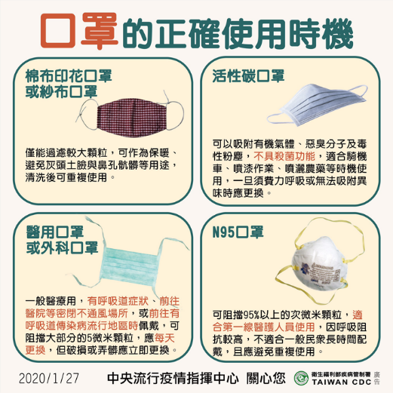
有咳嗽等呼吸道症狀時應戴外科口罩，當口罩沾到口鼻分泌物時，應將已污染之口罩內摺丟進垃圾桶，並立即更換口罩。
口罩怎麼選才對？

Slide 18

打噴嚏時，應用面紙或手帕遮住口鼻，若無面紙或手帕時，可用衣袖代替。

Slide 19
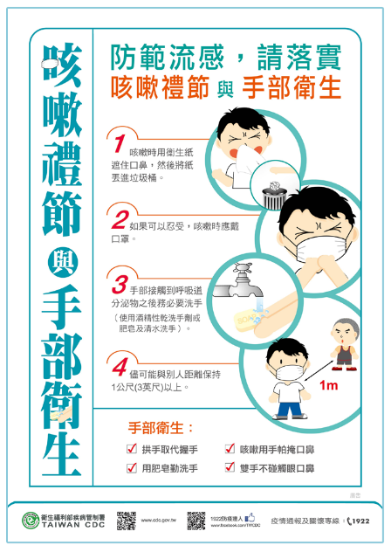
如有呼吸道症狀，與他人交談時，請戴上外科口罩與保持良好衛生習慣，並儘可能保持 1 公尺以上距離。

Slide 20
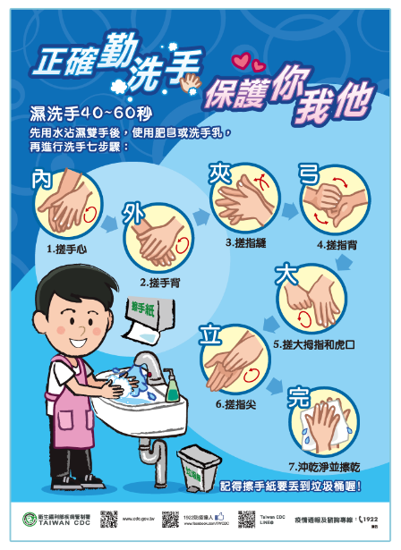
手部接觸到呼吸道分泌物時，要立即使用肥皂及清水搓手並澈底洗淨雙手。
抗肺炎 如何消毒

Slide 21
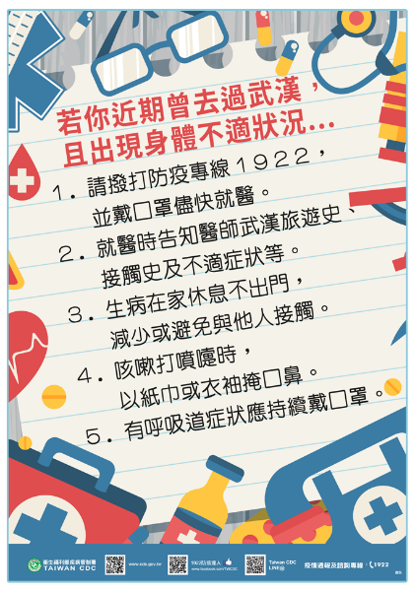
身體症狀可能出現如發燒、頭痛、流鼻水、喉嚨痛、咳嗽、肌肉痠痛、倦怠/疲倦、部分少數患者合併出現腹瀉。

Slide 22
在症狀開始後，除就醫外，應儘量在家中休息至症狀緩解後 24 小時以上。
患者應避免搭乘航機、船舶等交通運輸工具，以避免將病毒傳染給其他人。

Slide 23

倘若您被衛生單位之公衛人員告知是嚴重特殊傳染性肺炎確診病患的接觸者時，須配合執行居家(個別)隔離規定，不外出，亦不得出境或出國。

Slide 24
若於健康監測期間有發燒或呼吸道症狀時，請立即(全程)戴上外科口罩，主動與縣市衛生局聯繫，或請立即撥打 1922 防疫專線或由填發「嚴重特殊傳染性肺炎個案接觸者居家(個別)隔離通知書」之單位安排就醫。就診時務必主動告知旅遊史、職業暴露、有關的暴露，以及身邊是否有其他人有類似的症狀。
新型冠狀病毒部長篇

Slide 25

中央流行疫情指揮中心表示，需自主健康管理者，若未確實遵守規定，將執行強制隔離，地點已經準備好。
如果未配合隔離規定，可處6萬元到30萬元罰鍰，若傳染他人則可處3年刑責。 千萬不可輕看防疫措施以及自主管理。

